Slide 1
Predicción de incendios
Modelo de categorización según superficie

Slide 2
Objetivo
Determinar en función de diferentes características a qué categoría pertenecería, si se produjese, un incendio
Las categorías serán:
Grande, si la superficie quemada es mayor a 200 Ha
Pequeño, si la superficie quemada es menor
Saber dónde podría producirse los incendios mayores permitirá optimizar los recursos disponibles para enfrentarse a los mismos
Interesa que el modelo acierte aquel incendio que pertenezca a la categoría “Grande”
No importa que se den falsos positivos en esta categoría

Slide 3
Proceso
Es fundamental tener un dataset lo suficientemente amplio
En nuestro caso, tomamos los incendios producidos en la provincia de Huelva en los últimos años
Complementamos los datos de cada incendio con otros como pueden ser los metereológicos y que proceden de otras fuentes
A partir de este dataset se hacen algunas modificaciones
Sustituir los valores NaN por el valor medio de su columna
Crear categorías para el tamaño del incendio (que será la variable a predecir) y la dirección del viento
Consolidar columnas en otra que contenga su media o su total
Normalizamos otras, como el NVDI, para que su valor quede entre -1 y 1
Eliminar columnas que presentan una correlación evidente

Slide 4
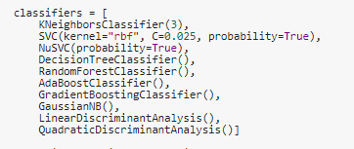
Proceso
Preparación de los dataset de entrenamiento y prueba
Primero se separa la salida de las entradas
Se utiliza la función train_test_split, con stratify = “cat_incendio”, y una proporción de test de 0.3
En este momento se lanzan varios modelos para ver cuál, aún sin optimizar datos, sería más adecuado

Slide 5
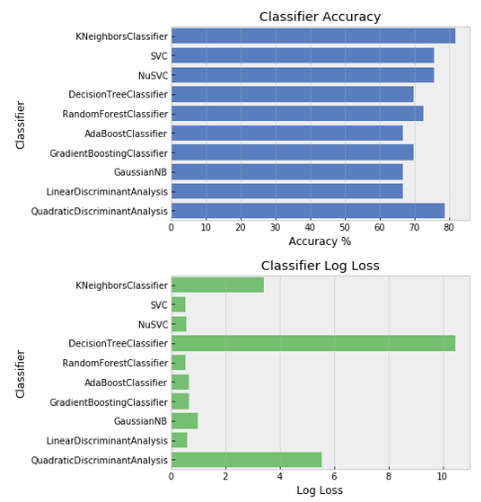

Proceso
Los resultados se presentan a continuación
Nuestra primera propuesta es hacia el modelo de Random Forest
Utilizaremos GridSearchCV para optimizar el Random Forest
Indicamos que haga cross validation en 10 rondas
También indicamos que use como clasificador la métrica recall

Slide 6
Proceso
Utilizamos la matriz de confusión para valorar el modelo
Esta primera aproximación no es muy buena
Volvemos a estudiar el dataset
Estudiamos la importancia de las variables, tras lo cual nos quedamos con tan solo
Asumimos un problema de balanceo de datos que tenemos que corregir
Evaluamos otros modelos tras un upsampling de los dataset
Random Forest
Multi Layer Perceptron
Logistic Regression
Support Vector Machines

Slide 7
Proceso
Optamos por otro modo de solucionar el balanceo
El upsampling se basa en la generación aleatoria, procedemos a utilizar SMOTE en su lugar

